Slide 1

ПРОЕКТИРОВАНИЕ И РАЗРАБОТКА ВЕБ — ПРИЛОЖЕНИЯ ДЛЯ ИП «ЕСИПОВА Ю. В.»
автономное профессиональное образовательное учреждение
Вологодской области
«Вологодский колледж связи и информационных технологий»
Студент: Е.В.Гришанина
Руководитель: Р.А. Дусанюк
Группа: ИСП-420р

Slide 2




ТЕХНИЧЕСКИЕ ХАРАКТЕРИСТИКИ ПРОЕКТИРОВАНИЯ И РАЗРАБОТКИ ВЕБ-ПРИЛОЖЕНИЯ ДЛЯ ИП «ЕСИПОВА Ю. В.»
Figma
Visual Studio Code
CSS & HTML
JavaScript

Slide 3
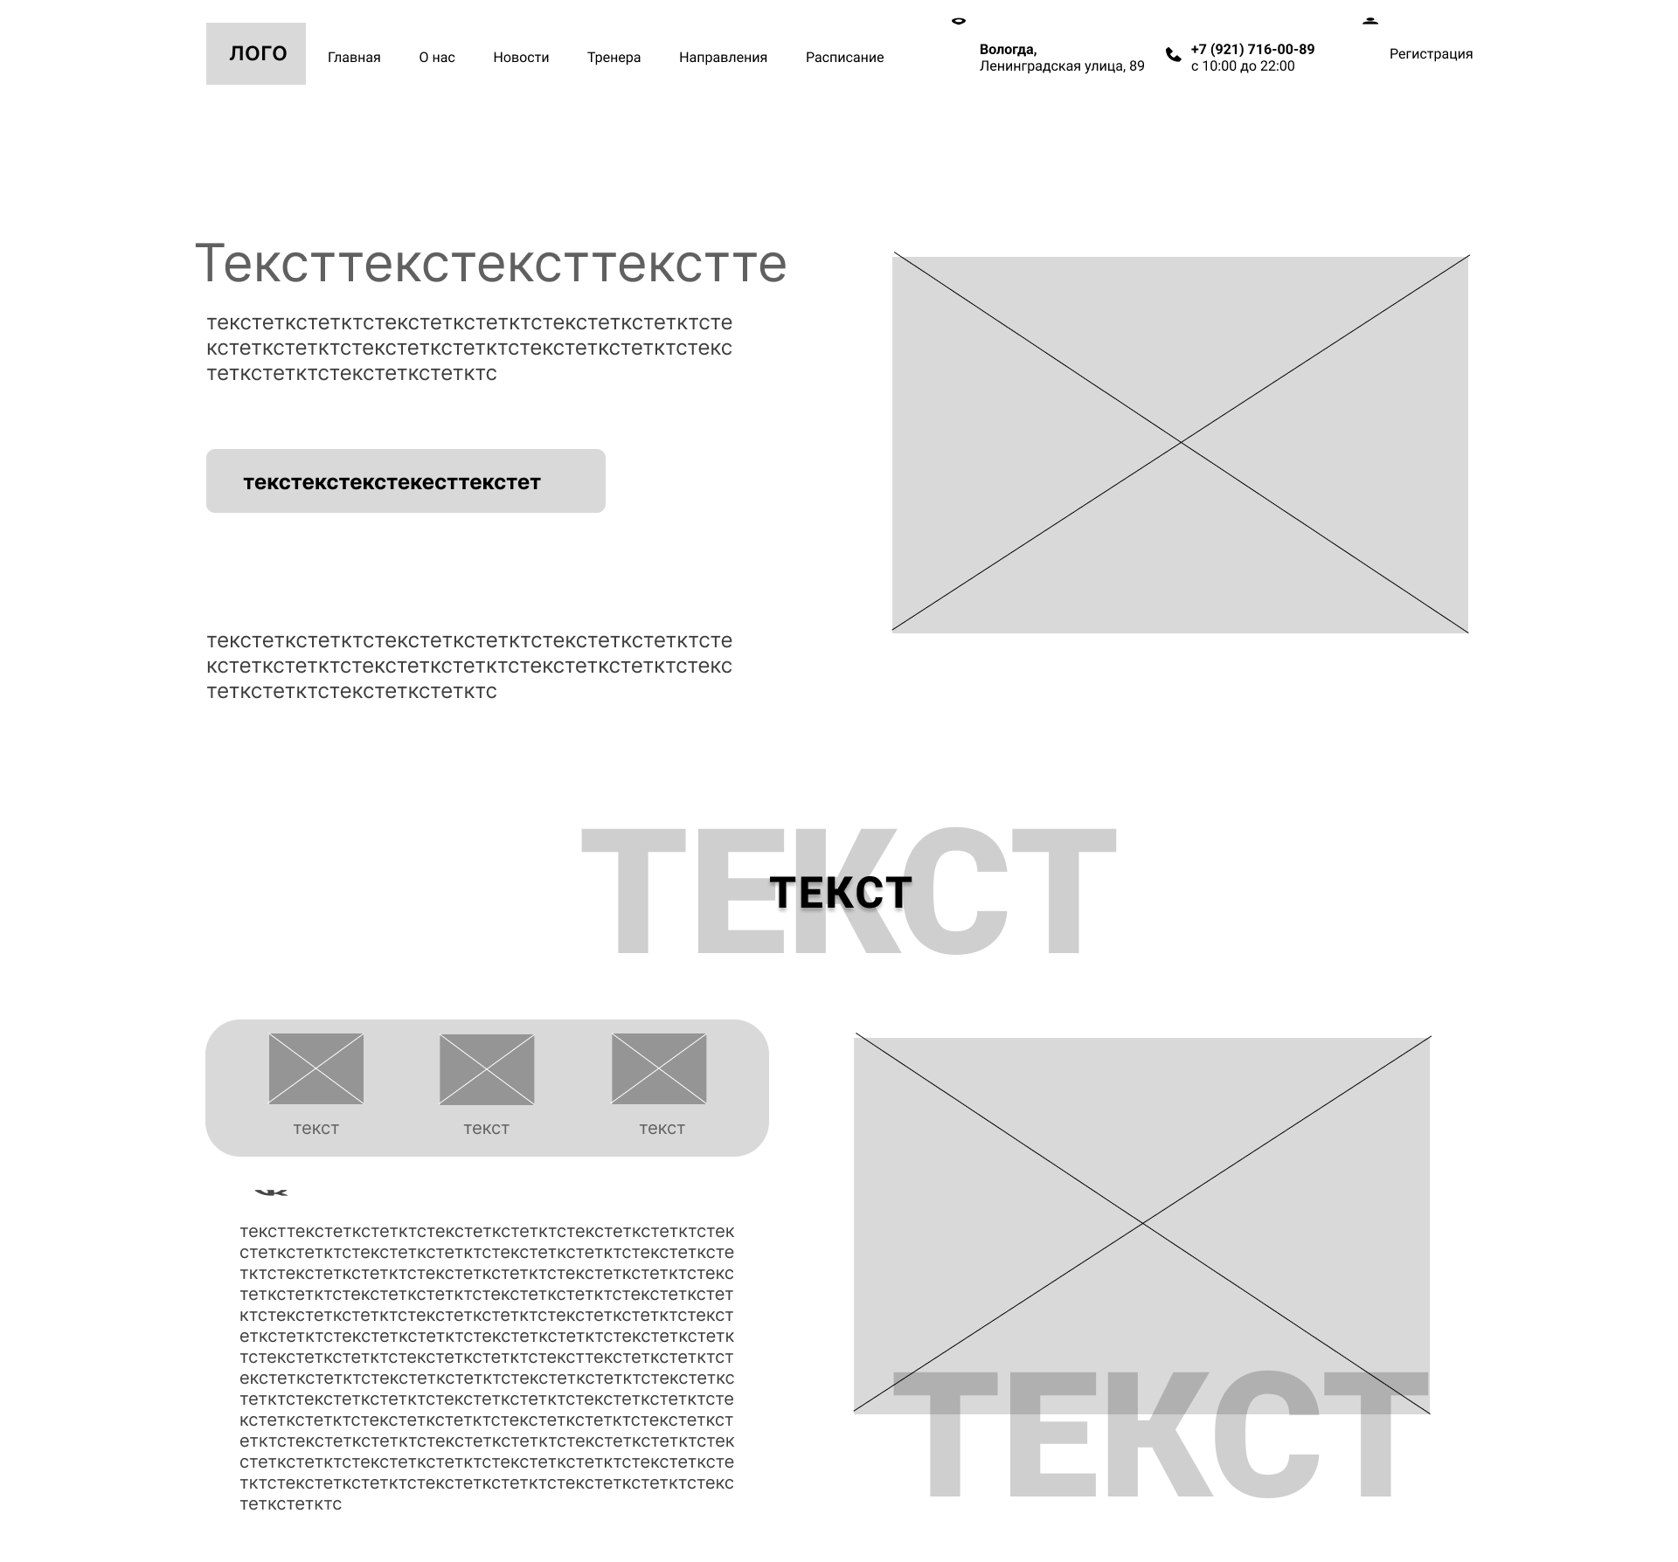
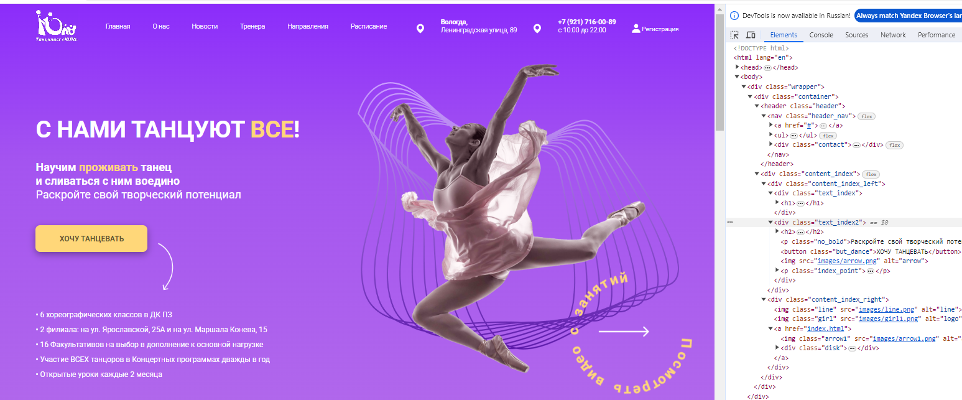
ЭТАПЫ ПРОЕКТИРОВАНИЯ И РАЗРАБОТКИ ВЕБ-ПРИЛОЖЕНИЯ ДЛЯ ИП «ЕСИПОВА Ю. В.»
Макет «главная страница»
Дизайн «главная страница»
Верстка «главная страница»

Slide 4
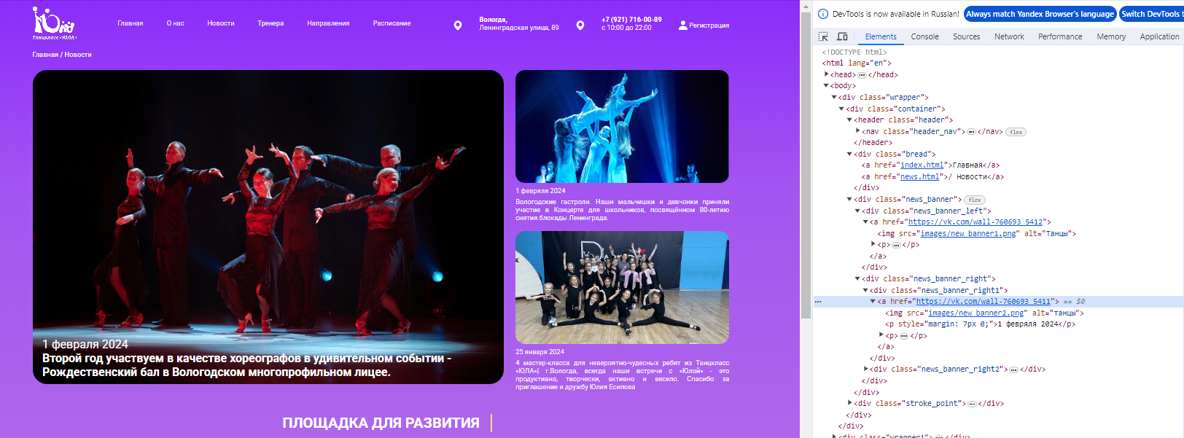
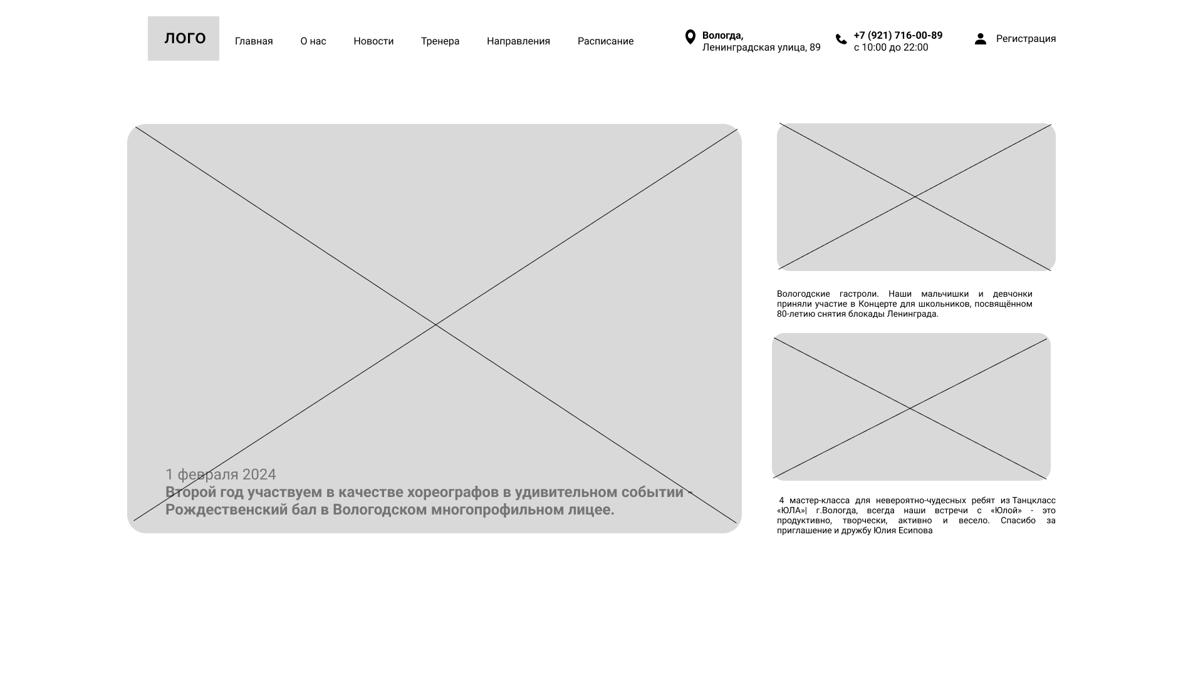
ЭТАПЫ ПРОЕКТИРОВАНИЯ И РАЗРАБОТКИ ВЕБ-ПРИЛОЖЕНИЯ ДЛЯ ИП «ЕСИПОВА Ю. В.»
Макет «новости»
Дизайн «новости»
Верстка «новости»

Slide 5
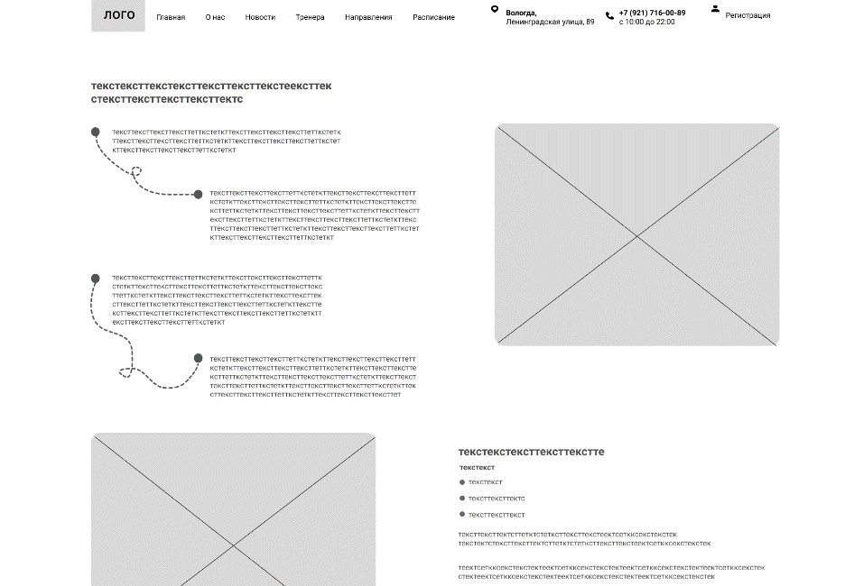
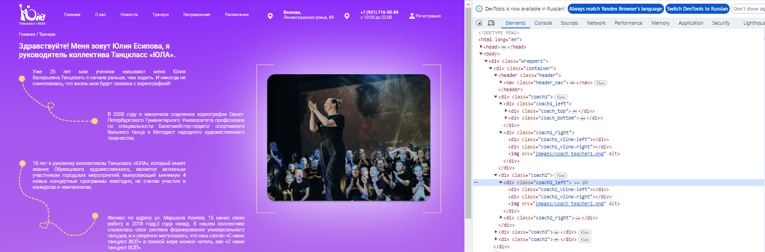
ЭТАПЫ ПРОЕКТИРОВАНИЯ И РАЗРАБОТКИ ВЕБ-ПРИЛОЖЕНИЯ ДЛЯ ИП «ЕСИПОВА Ю. В.»
Макет «хореографы»
Дизайн «хореографы»
Верстка «хореографы»

Slide 6
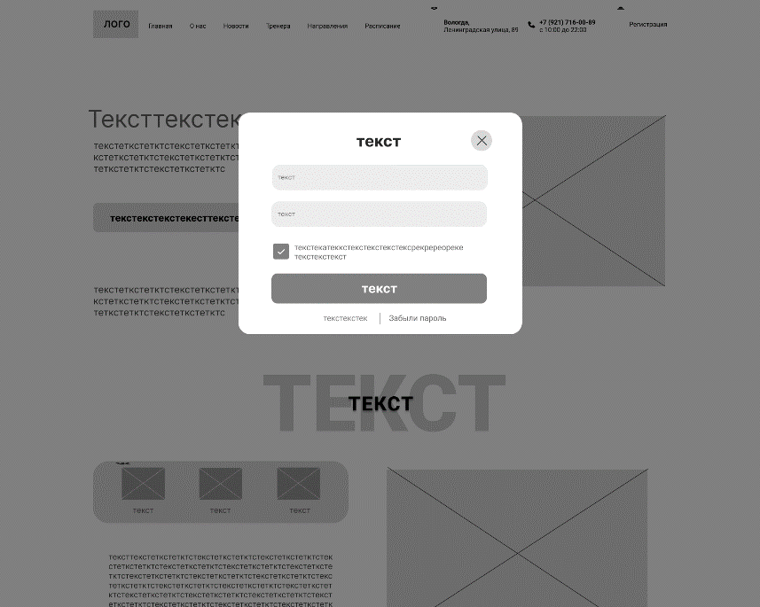
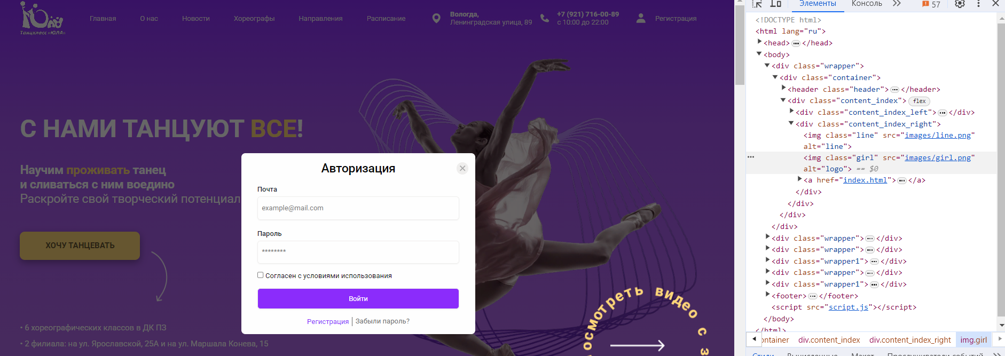
ЭТАПЫ ПРОЕКТИРОВАНИЯ И РАЗРАБОТКИ ВЕБ-ПРИЛОЖЕНИЯ ДЛЯ ИП «ЕСИПОВА Ю. В.»
Макет «модального окна»
Дизайн «модального окна»
Верстка «модального окна»

Slide 7
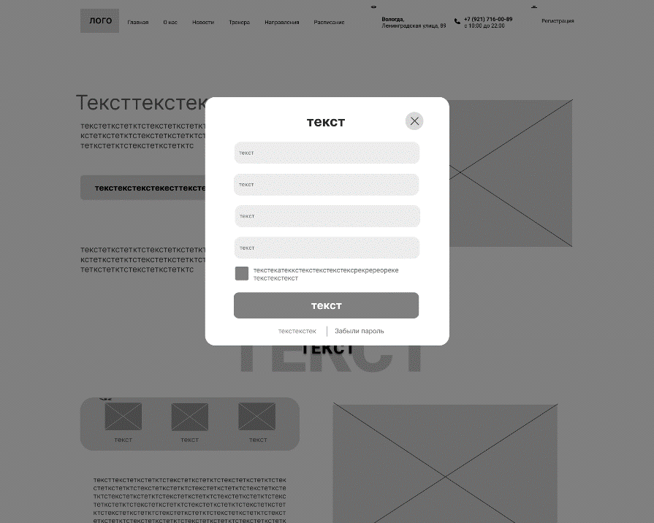
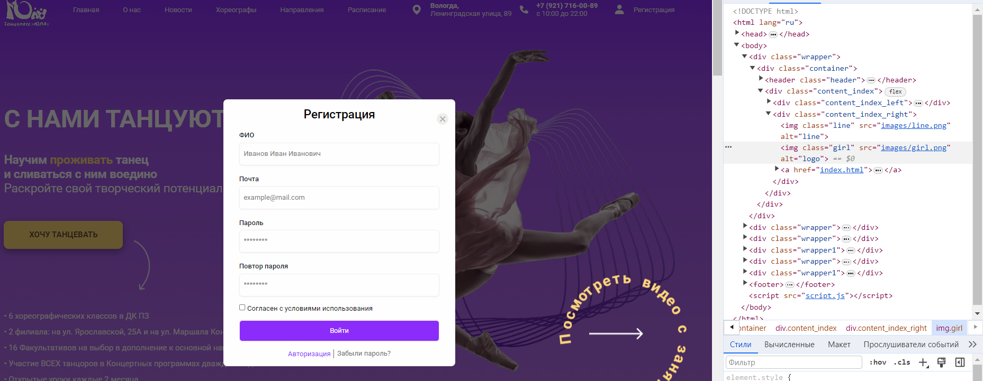
ЭТАПЫ ПРОЕКТИРОВАНИЯ И РАЗРАБОТКИ ВЕБ-ПРИЛОЖЕНИЯ ДЛЯ ИП «ЕСИПОВА Ю. В.»
Макет «модального окна»
Дизайн «модального окна»
Верстка «модального окна»

Slide 8
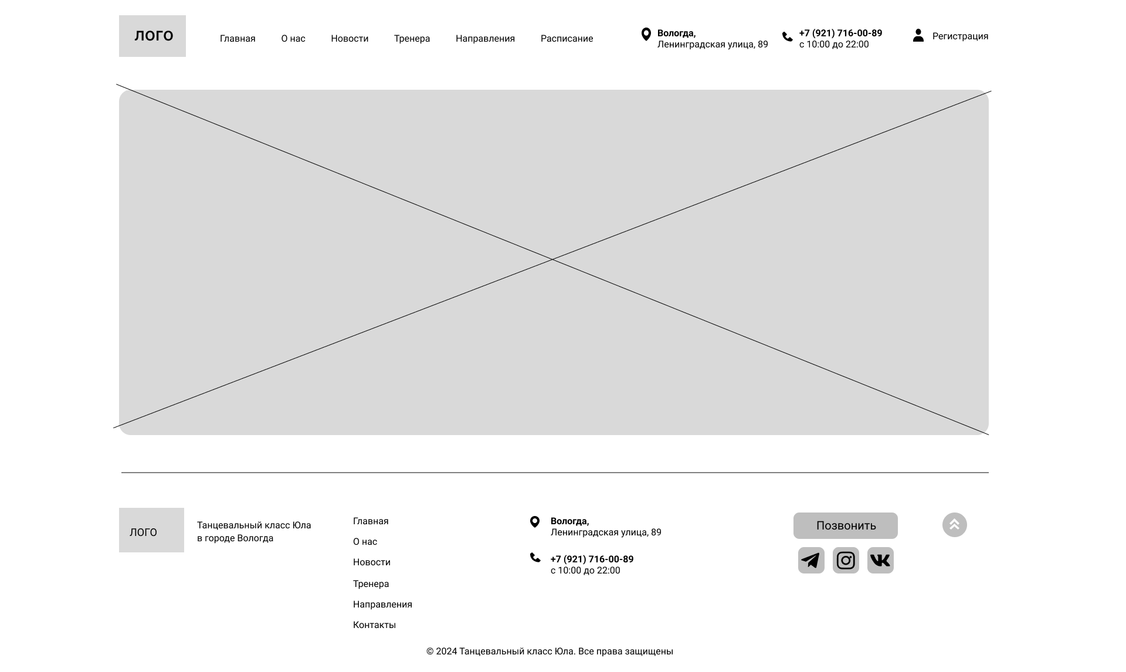
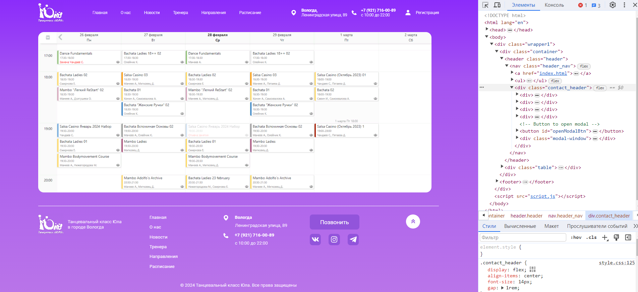
ЭТАПЫ ПРОЕКТИРОВАНИЯ И РАЗРАБОТКИ ВЕБ-ПРИЛОЖЕНИЯ ДЛЯ ИП «ЕСИПОВА Ю. В.»
Макет «Расписание»
Дизайн «Расписание»
Верстка «Расписание»

Slide 9
Спасибо за внимание

